Slide 1

ТЕМА УРОКА:
Героическая тема
в русской музыке

Slide 2
Симфония №2 «Богатырская» А.П.Бородина
Музыкальный эпиграф урока
О поколении судят по героям, которые ему принадлежат…
Литературный эпиграф урока

Slide 3
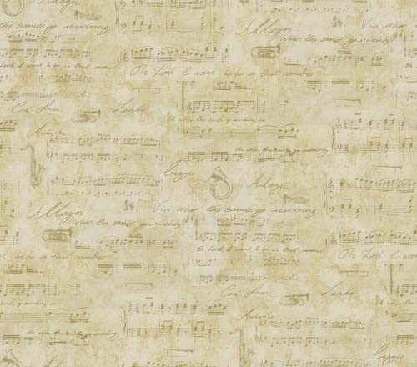
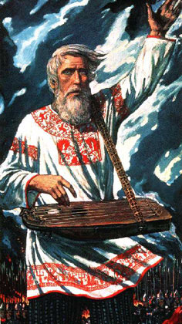
Какой характер в музыке, исполняемой гусляром?
Какие детали картины свидетельствуют о том, что на ней «звучит» музыка патриотического характера?

Slide 4
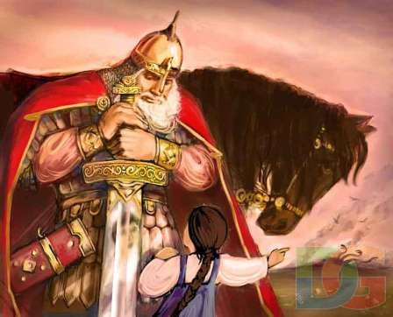
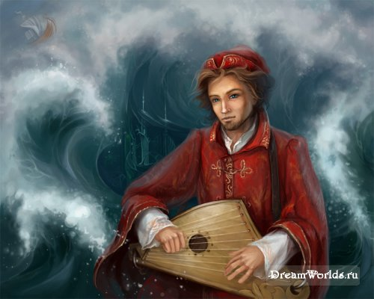
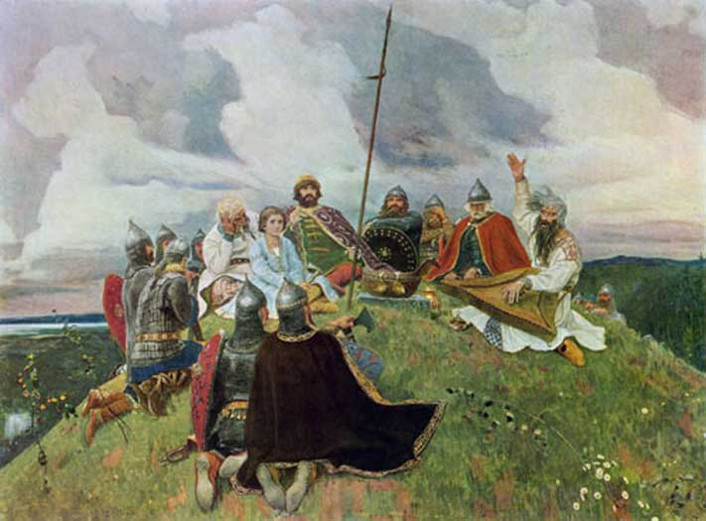
Знакомые мелодии
«Былина о Добрыне Никитиче»;
Песня Баяна из оперы М.И. Глинки «Руслан и Людмила»;
Напев из песни Садко «Высота, высота ль поднебесная» из оперы Н.Римского-Корсакова

Slide 5
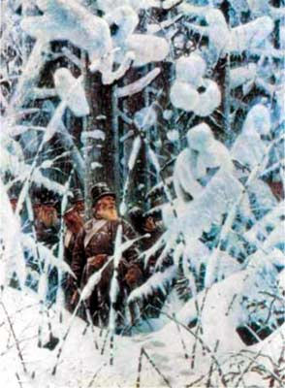
Картина В.Верещагина «Не замай – дай подойти». С каким музыкальным произведением созвучно это полотно?

Slide 6
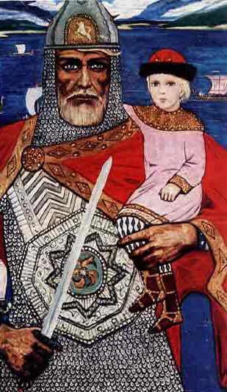
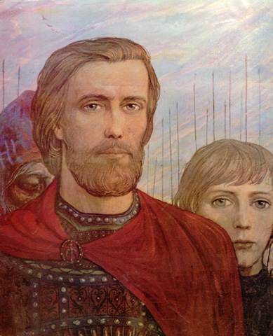
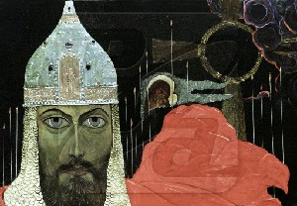
Опера «Князь Игорь» А.П.Бородина

Slide 7
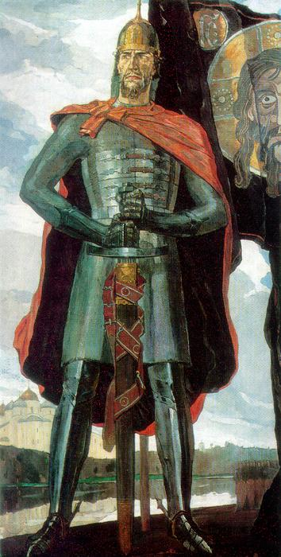
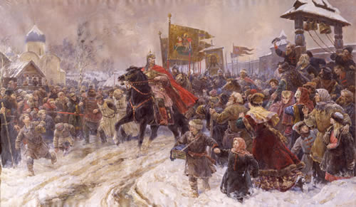
«Александр Невский» С.Прокофьев
В.Серов «Въезд Александра Невского во Псков после Ледового побоища»
П.Корин «Александр Невский»

Slide 8
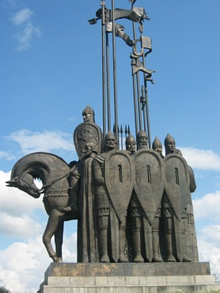
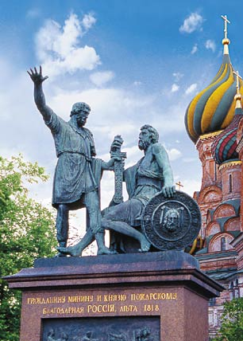
Памяти героев посвящается…
Памятник А.Невскому и его дружине на горе Соколиха
Памятник гражданину К.Минину и князю Д.Пожарскому

Slide 9
